Slide 1
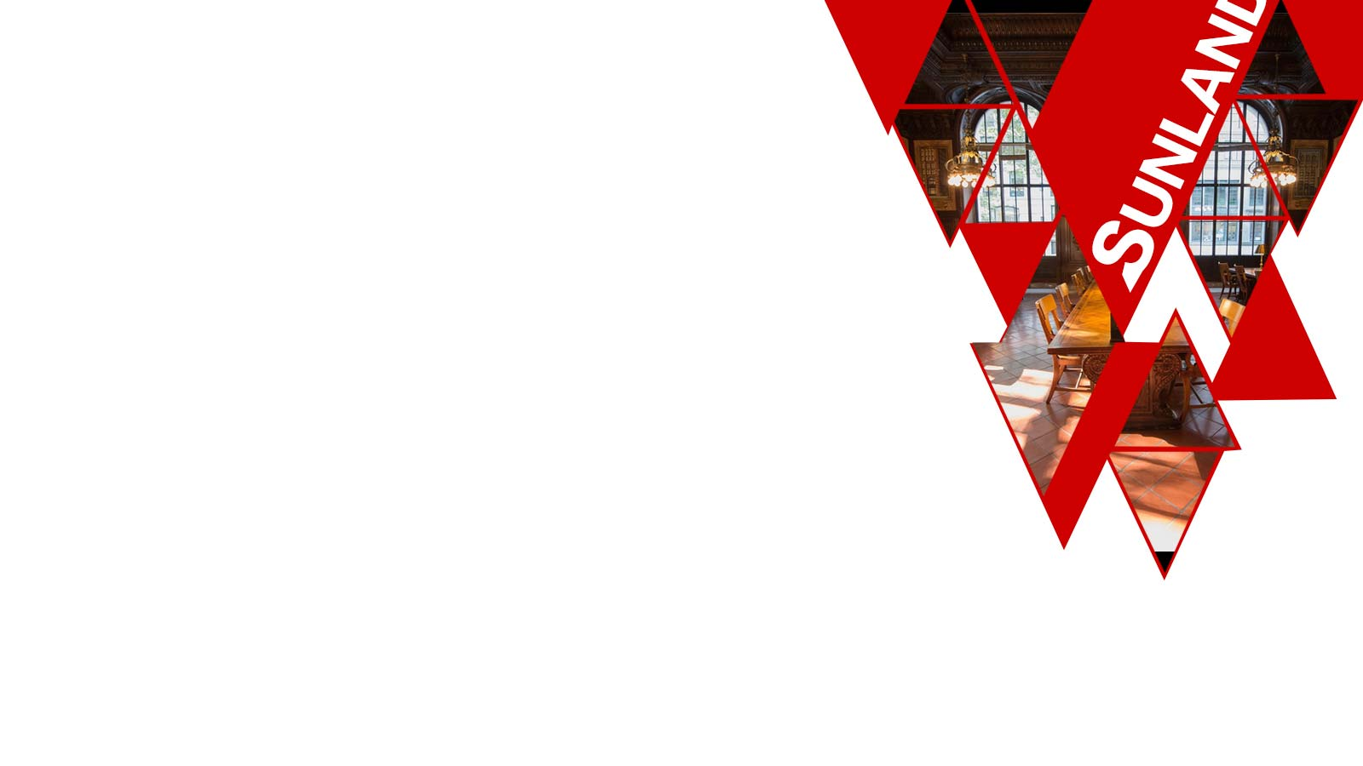

《古文选（二）》·精讲十一
学习是一种信仰！ IN LEARING WE TRUST

Slide 2
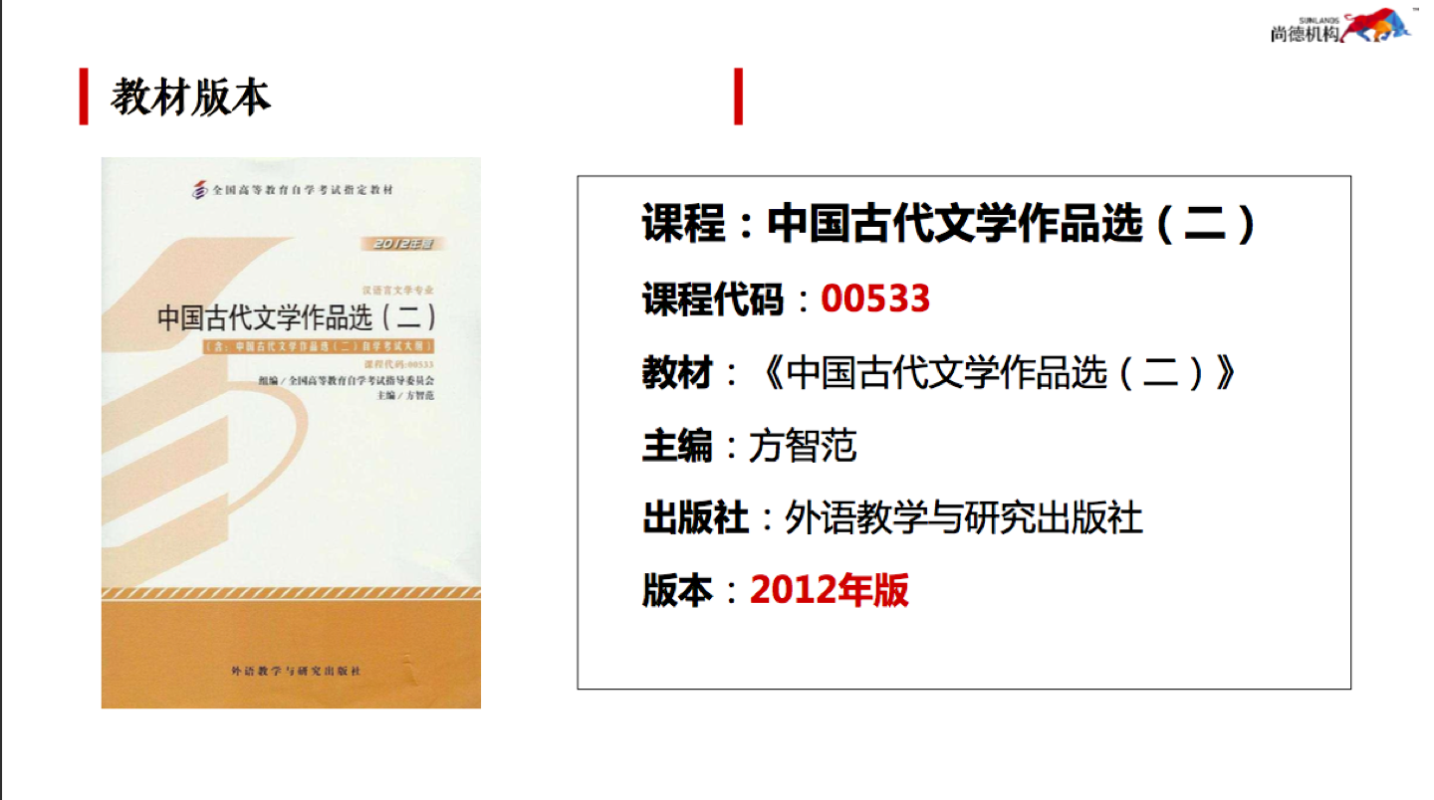

Slide 3
题型 | 数量 | 分值 | 标记形式
单选题 | 30 | 30
多选题 | 5 | 10
简答题 | 5 | 30
论述题 | 2 | 20
阅读分析题 | 1 | 10 | ❤️
单选
多选
简答
论述
阅读理解

Slide 4
全书朝代分数占比

Slide 5
罗贯中《群英会蒋干中计》【精读】
学习是一种信仰！ IN LEARING WE TRUST

Slide 6
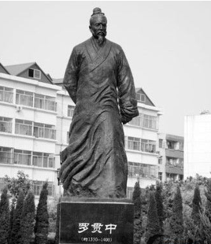
罗贯中
1.罗贯中，名本，字贯中，号湖海散人。
2.创作动机：一方面“无过于泄愤一时，取快四载”，
另一方面为民众和艺人提供一个方便的说话底本。
所写小说多以乱世为题材。
如《隋唐两朝志传》《残唐五代史演义》《三国志通俗演义》
《三国志通俗演义》标志着我国古代小说从“话本”阶段向长篇章回体过渡完成。
选择

Slide 7
罗贯中《群英会蒋干中计》
3.20.1群英会蒋干中计
本篇的基本情节：（以理解为主）
本文是《三国演义》中描写赤壁之战的著名片段。
在此之前，曹操大军南下，刘琮投降，曹操得了荆州，气焰很盛，准备顺江东下。东吴孙权经过一阵犹豫之后，接受了诸葛亮的劝说和内部主战派的主张，决定联合刘备抗击曹操。曹操的青州、徐州之兵不习水战，顺江东下要依靠荆州水军。
荆州降将蔡瑁、张允“深得水军之妙”，被曹操任命为水军都督。周瑜为了要打败曹操，决心用反间计除掉蔡、张两人。曹操手下的蒋干盲目自信，以为可以凭交情去劝说周瑜降曹，结果送上门去充当了周瑜实施反间计的助手。

Slide 8
罗贯中《群英会蒋干中计》
3.20.1群英会蒋干中计
周瑜施反间计的步骤：
周瑜观看曹军水家，决心除掉蔡瑁、张允 ；
周瑜设计，群英会上迷惑蒋干（昔日同窗） ；
周瑜佯醉，引诱蒋干上钩并盗走假信 ；
曹操中计，杀蔡瑁、张允。
本文的中心是周瑜智设反间计。
简答
Notes:
此之前，曹操大军南下，刘琮投降，曹操得了荆州，气焰很盛，准备顺江东下。东吴孙权经过一阵犹豫之后，接受了诸葛亮的劝说和内部主战派的主张，决定联合刘备抗击曹操。曹操的青州、徐州之兵不习水战，顺江东下要依靠荆州水军。
荆州降将蔡瑁、张允“深得水军之妙”，被曹操任命为水军都督。周瑜为了要打败曹操，决心用反间计除掉蔡、张两人。曹操手下的蒋干盲目自信，以为可以凭交情去劝说周瑜降曹，结果送上门去充当了周瑜实施反间计的助手。
周瑜先发制人，使蒋干始终无法言说劝降一事。有意显示军士雄壮与粮草充足，并佯醉吟诗言志，使蒋干陷于劝降无望、难以交代的惶恐之中。再巧施反间计，先装醉，似是疏忽让蒋干看到伪造书信，又口出“醉言”，加强书信真实感，再故意在账外“密议”让蒋干窃听，终于使他深信不疑，并通过他使曹操中计。

Slide 9
3.20.1群英会蒋干中计
罗贯中《群英会蒋干中计》
人物形象
简答
1.周瑜：年轻潇洒、英勇善战、足智多谋、豪放自信，六次大笑最能体现个性。
2.蒋干：胸无城府、自作聪明、无胆无谋，自以为能凭借三寸不烂之舌说降周瑜，但不能随机应变，反而步步走进圈套。
3.曹操：生性多疑、刚愎自用、急躁奸诈，因急躁错用蒋干，因奸诈知错不认。

Slide 10
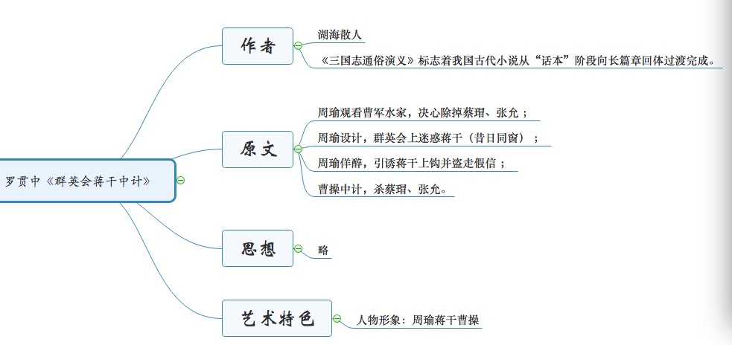
3.20.1群英会蒋干中计

Slide 11
真题练习
《群英会蒋干中计》中，周瑜引诱蒋干中计的步骤有（ ）
A:将曹操派来送信的使者斩首以示威
B:佯作大醉之状，携蒋干入帐共寝
C:帐内桌上预置假造的蔡瑁张允书信
D:将近四更有人来报：“江北有人到此。”
E:派鲁肃去试探诸葛亮对此计知也不知

Slide 12
真题练习
《群英会蒋干中计》中，周瑜引诱蒋干中计的步骤有（ ）
A:将曹操派来送信的使者斩首以示威
B:佯作大醉之状，携蒋干入帐共寝
C:帐内桌上预置假造的蔡瑁张允书信
D:将近四更有人来报：“江北有人到此。”
E:派鲁肃去试探诸葛亮对此计知也不知
答案：BCD

Slide 13
吴承恩《孙悟空三打白骨精》【泛读】
学习是一种信仰！ IN LEARING WE TRUST

Slide 14
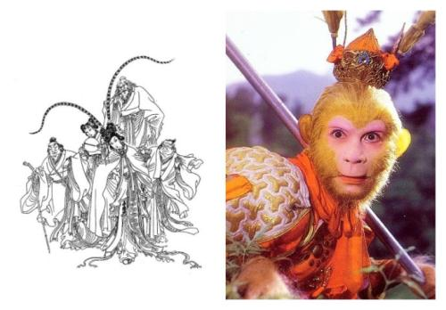
吴承恩
1.吴承恩，字汝忠，号射阳山人。
2.著有《射阳先生存稿》《西游记》，
其中《西游记》我国古代最著名的神魔小说。
选择

Slide 15
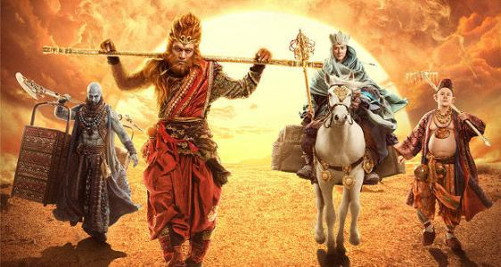
吴承恩《孙悟空三打白骨精》
1.情节曲折：白骨精变化为【少妇、老妇人、老公公】
2.运用矛盾冲突刻画人物形象，表现人物性格。
3.人物性格：
·唐三藏心慈面软、懦弱无能，
·猪八戒贪吃好色、自私妒贤，
·白骨精阴险狡诈、诡计多端。
选择
简答

Slide 16
真题练习
《孙悟空三打白骨精》中，白骨精诱骗唐僧，先后化为三种假象。这三种假象依次是（ ）
A:老妇人、老公公、少妇
B:老公公、少妇、老妇人
C:少妇、老妇人、老公公
D:老公公、老妇人、少妇

Slide 17
真题练习
《孙悟空三打白骨精》中，白骨精诱骗唐僧，先后化为三种假象。这三种假象依次是（ ）
A:老妇人、老公公、少妇
B:老公公、少妇、老妇人
C:少妇、老妇人、老公公
D:老公公、老妇人、少妇
答案：C

Slide 18
真题练习
《孙悟空三打白骨精》刻画人物形象的方式是（ ）
A:注重细节描写
B:注重动作描写
C:注重外貌描写
D:运用矛盾冲突

Slide 19
真题练习
《孙悟空三打白骨精》刻画人物形象的方式是（ ）
A:注重细节描写
B:注重动作描写
C:注重外貌描写
D:运用矛盾冲突
答案：D

Slide 20
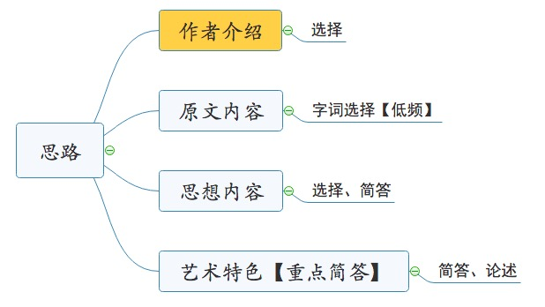
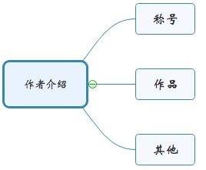
4.1.0吴伟业
1.吴伟业，号梅村。 与钱谦益、龚鼎孳zī并称“江左三大家”，又为娄东诗派开创者。
2.著有《梅村家藏稿》。
3.擅长以七言歌行体记述明末清初时事，后人称之为“梅村体”。
助记：伟业梅娄
选择

Slide 21
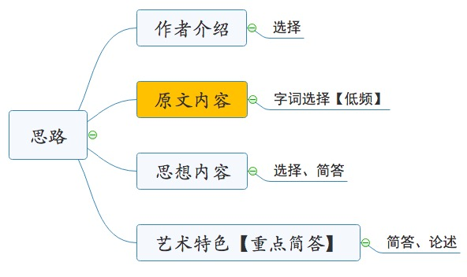
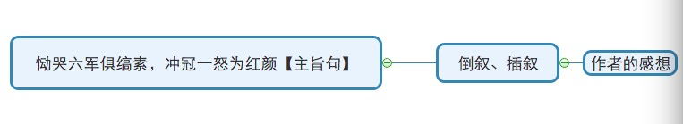
4.1.1吴伟业《圆圆曲》
4.1.1圆圆曲
选择
鼎湖当日弃人间，破敌收京下玉关。恸哭六军俱缟素，冲冠一怒为红颜。
……
君不见，馆娃初起鸳鸯宿，越女如花看不足。
香径尘生乌自啼，屧xiè廊人去苔空绿。
换羽移宫万里愁，珠歌翠舞古梁州。为君别唱吴宫曲，汉水东南日夜流!

Slide 22
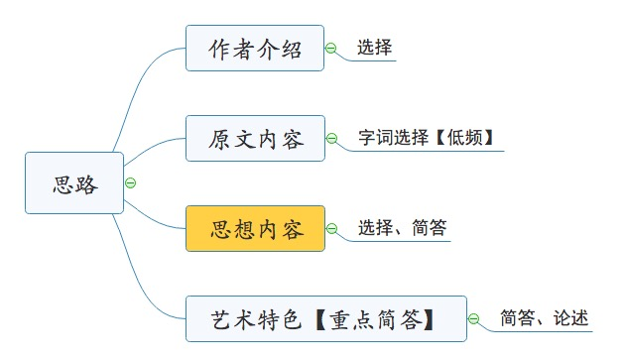
4.1.1吴伟业《圆圆曲》
4.1.1圆圆曲
思想内容：
本诗以明末清初重大历史事件为背景，
叙述陈圆圆与吴三桂聚散离合的过程，
隐曲谴责了吴三桂不顾民族大义，
以一己之私而引狼入室，背叛明王朝，失节降清的行为。

Slide 23
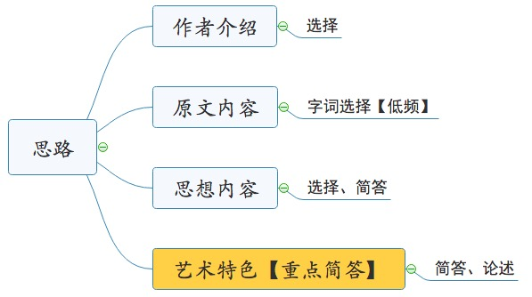
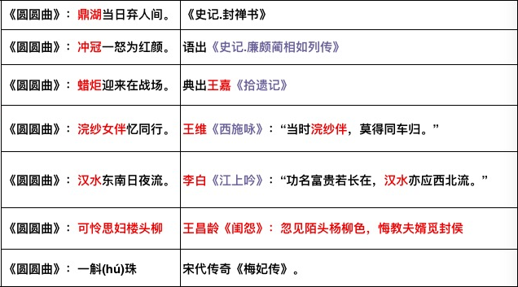
4.1.1吴伟业《圆圆曲》
4.1.1圆圆曲
选择
❤️
❤️
Notes:
加入梅妃的故事：江采萍（公元710年－公元756年），号梅妃，闽地莆田（今福建莆田）人，唐玄宗宠妃之一。在今莆田亦称江东妃。帝王后妃八大才女之一。 [1]
江采萍自幼陪颖，父亲极赏识，自小就教她读书识字、吟诵诗文。九岁时，就能背诵《诗经》中记载周文王后妃事迹的《周南》和《召南》两部分诗。十四岁，善吟诗作赋，自比晋朝才女谢道韫，不仅长于诗赋，还精通乐器，善歌舞，琴棋书画无所不通。
开元中，唐玄宗遣高力士出使闽越，江采萍被选入宫。唐玄宗爱如至宝，大加宠幸赐东宫正一品皇妃，号梅妃 [2] 。
梅妃喜梅，气节若梅。后被杨贵妃贬入冷宫上阳东宫。公元756年（天宝十五年），安禄山发动叛乱（史称安史之乱），唐玄宗落逃没带冷宫中的梅妃，梅妃白绫裹身，投井自尽 [3] 。

Slide 24
真题练习
吴伟业《圆圆曲》“冲冠一怒为红颜”一句典出于
A:《庄子》
B:《史记》
C:《左传》
D:《战国策》

Slide 25
真题练习
吴伟业《圆圆曲》“冲冠一怒为红颜”一句典出于
A:《庄子》
B:《史记》
C:《左传》
D:《战国策》
答案：B

Slide 26
真题练习
《圆圆曲》中最能表现作品主旨的句子是（ ）
A:鼎湖当日弃人间，破敌收京下玉关
B:全家白骨成灰土，一代红妆照汗青
C:恸哭六军俱缟素，冲冠一怒为红颜
D:为君别唱吴宫曲，汉水东南日夜流

Slide 27
真题练习
《圆圆曲》中最能表现作品主旨的句子是（ ）
A:鼎湖当日弃人间，破敌收京下玉关
B:全家白骨成灰土，一代红妆照汗青
C:恸哭六军俱缟素，冲冠一怒为红颜
D:为君别唱吴宫曲，汉水东南日夜流
答案：C

Slide 28
4.2陈维崧《贺新郎》【精读】
学习是一种信仰！ IN LEARING WE TRUST

Slide 29
4.2.0陈维崧
1.陈维崧，字其年，号迦陵。
2.著有《胡海楼诗集》《迦陵词》。
3.为明朝“阳羡词派”代表词人。词以风华绮丽见称。
单选
Notes:
【同性恋】陈维崧徐子云 各自成亲 相依相偎 直到徐子云病死 32岁 明亡后 浪迹天涯
辛弃疾 贺新郎 老大那堪说 元龙臭味 孟公瓜葛 跟陈同甫俩人开心啦写了个东西
刘克庄 贺新郎 向车中 壁置如新妇
张袁干
【宜兴】

Slide 30
4.2.1陈维崧《贺新郎》
4.2.1贺新郎（吴苑春如绣）
选择☆☆
贺新郎 ∙ 赠苏昆生
吴苑春如绣。笑野老、花颠酒恼，百无不有。沦落半生知己少，除却吹箫屠狗。算此外、谁欤吾友？忽听一声《何满子》，也非关雨湿青衫透。是鹃血，凝罗袖。【今】
武昌万叠戈船吼。记当日征帆一片，乱遮樊口。隐隐柁楼歌吹响，月下六军搔首。正乌鹊南飞时。【昔】
今日华清风景换，剩凄凉鹤发开元叟。我亦是，中年后。【今】
1.苏昆生：明清之际卖歌者。
2.吴苑：苏州为春秋吴都，有宫苑之胜，后人因称苏州为吴苑。
3.吹箫屠狗：指沦落市井的奇人，出自《史记》。
4.《何满子》：歌曲名，其曲调哀怨凄凉。
5.雨湿青衫透：语出白居易《琵琶行》：“座中泣下谁最多，江州司马青衫湿。”
6.隐隐两句：写左良玉东下，苏昆生在其军幕唱昆曲的情景。
7.鹤发开元叟：指苏昆生。唐代李洞《绣岭宫》:绣岭宫前鹤发翁，犹唱开元太平曲。
Notes:
苏州的春天如同锦绣一样美。我醉后大笑，为花而癫狂，为酒而苦恼，百无聊赖。沦落至中年，我的知音还是太少，除却伍子胥和狗屠。除此之外，还有谁是我的朋友呢？偶听一曲《河满子》，虽与我没有关系，但青衫还是被泪水湿透了。歌声如同杜鹃啼血，凝结了我的衣袖。
万里武昌兵与战船在咆哮。这天，一片征战的战船在樊口乱成一团。船上能够隐隐听见歌声和鼓声，月下高歌，六军无不感动。这正是乌鹊南飞的时候。今天的华清宫已不是原来的风貌，这里只剩下白发如鹤的苏昆生了。而我的中年也快结束了。

Slide 31
4.2.1陈维崧《贺新郎》
4.2.1贺新郎（吴苑春如绣）
思想内容：
简答
以苏昆生的遭遇记亡明旧事，
作者在词中塑造了一个国破家亡、百无聊赖的“野老”形象，
并借题赠抒发自己的故旧寥落之感与故国之思。

Slide 32
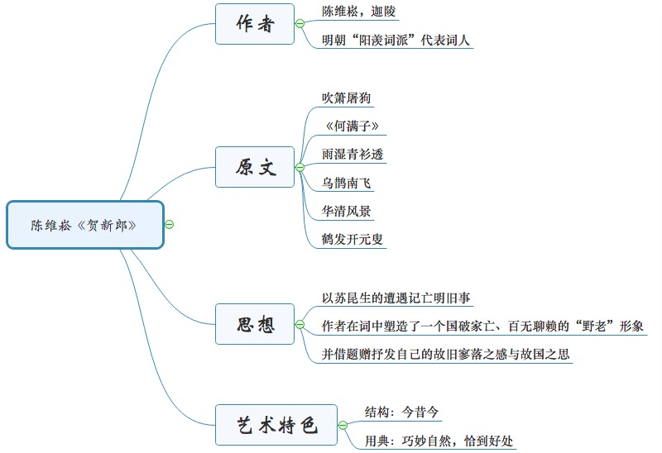
4.2.1贺新郎（吴苑春如绣）

Slide 33
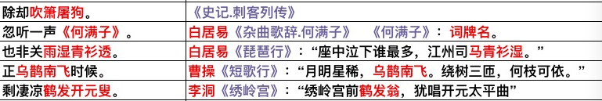
4.2.1陈维崧《贺新郎》
4.2.1贺新郎（吴苑春如绣）
简答
重点典故：
华清-唐华清宫（亦属于典故）

Slide 34
4.2.1陈维崧《贺新郎》
4.2.1贺新郎（吴苑春如绣）
简答
重点典故：
华清-唐华清宫（亦属于典故）
①上片收尾三句连用两典，既抒发自己人生的凄凉，又关合江山易主的沉痛，十分自然。
②下片“华清风景”和“鹤发开元叟”两个典故切合苏昆生歌者身份，还融入物是人非的感伤，也极其巧妙。
——典故的运用都巧妙自然，恰到好处，没有掉书袋子的感觉。

Slide 35
4.2.1贺新郎（吴苑春如绣）

Slide 36
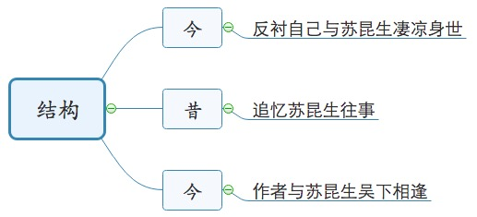
4.2.1陈维崧《贺新郎》
4.2.1贺新郎（吴苑春如绣）
贺新郎 ∙ 赠苏昆生
吴苑春如绣。笑野老、花颠酒恼，百无不有。沦落半生知己少，除却吹箫屠狗。算此外、谁欤吾友？忽听一声《何满子》，也非关雨湿青衫透。是鹃血，凝罗袖。【今】
武昌万叠戈船吼。记当日征帆一片，乱遮樊口。隐隐柁楼歌吹响，月下六军搔首。正乌鹊南飞时。【昔】
今日华清风景换，剩凄凉鹤发开元叟。我亦是，中年后。【今】
①上片写今，用吴苑春色反衬自己与苏昆生半生沦落的凄凉身世。
②下片写昔，追忆苏昆生在左良玉幕府的往事。
③“今日”两句又急转到今，写作者与苏昆生吴下相逢，遥应上片。通过哀歌来表达故国之思。
④结尾以“我亦是，中年后”作结，全词意蕴更显苍凉感慨。
简答
Notes:
左良玉的故事
苏州的春天如同锦绣一样美。我醉后大笑，为花而癫狂，为酒而苦恼，百无聊赖。沦落至中年，我的知音还是太少，除却伍子胥和狗屠。除此之外，还有谁是我的朋友呢？偶听一曲《河满子》，虽与我没有关系，但青衫还是被泪水湿透了。歌声如同杜鹃啼血，凝结了我的衣袖。
万里武昌兵与战船在咆哮。这天，一片征战的战船在樊口乱成一团。船上能够隐隐听见歌声和鼓声，月下高歌，六军无不感动。这正是乌鹊南飞的时候。今天的华清宫已不是原来的风貌，这里只剩下白发如鹤的苏昆生了。而我的中年也快结束了。

Slide 37
4.2.1贺新郎（吴苑春如绣）

Slide 38
真题练习
以下属于陈维崧《贺新郎》（吴苑春如绣）中借用的典故的是（ ）
A:天意两句
B:乌鹊南飞
C:雨湿青衫透
D:华清风景
E:鹤发开元叟

Slide 39
真题练习
以下属于陈维崧《贺新郎》（吴苑春如绣）中借用的典故的是（ ）
A:天意两句
B:乌鹊南飞
C:雨湿青衫透
D:华清风景
E:鹤发开元叟
答案：BCDE

Slide 40
4.2唐甄《室语》【泛读】
学习是一种信仰！ IN LEARING WE TRUST

Slide 41
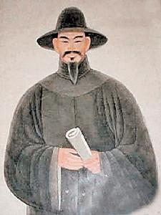
4.3.0唐甄
1.唐甄，志在彰扬圣人之道，倡“众为邦本”说，
是清初重要的启蒙思想家，其思想对后世影响深远。
3.著有《潜书》
单选

Slide 42
4.3.1唐甄《室语》
4.3.1室语
唐子居于内，夜饮酒。己西向坐，妻东向坐，女安北向坐，妾坐于西北隅。执壶以酌，相与笑语。唐子食鱼而甘，问其妾曰：“是所市来者，必生鱼也？”妾对曰：“非也，是鱼死未久，即市以来，又天寒，是以味鲜若此。”于是饮酒乐甚。忽焉拊几而叹。其妻曰：“子饮酒乐矣，忽焉拊几而叹，其故何也？”唐子曰：“溺于俗者无远见。吾欲有言，未尝以语人，恐人之骇异吾言也。今食是鱼而念及之，是以叹也。”妻曰：“我，妇人也，不知大丈夫之事，然愿子试以语我。”
【第一段写作者与家人食鱼饮酒的对话，引出正文。】

Slide 43
4.3.1唐甄《室语》
4.3.1室语
曰：“大清有天下，仁矣。自秦以来，凡为帝王者皆贼也。”妻笑曰：“何以谓之贼也？”曰：“今也有负数匹布，或担数斗粟而行于涂者，或杀之而有其布粟，是贼乎，非贼乎？”曰：“是贼矣。”
唐子曰：“杀一人而取其匹布斗粟，犹谓之贼；杀天下之人而尽有其布粟之富，而反不谓之贼乎？三代以后，有天下之善者莫如汉。然高帝屠城阳，屠颍阳；光武帝屠城三百。使我而事高帝，当其屠城阳之时，必痛哭而去之矣；使我而事光武帝，当其屠一城之始，必痛哭而去之矣。吾不忍为之臣也。”阅读理解❤️❤️

Slide 44
4.3.1唐甄《室语》
4.3.1室语
妻曰：“当大乱之时，岂能不杀一人而定天下？”唐子曰：“定乱岂能不杀乎？古之王者，有不得已而杀者二：有罪，不得不杀；临战，不得不杀。有罪而杀，尧舜之所不能免也；临战而杀，汤武之所不能免也；非是，奚以杀为！若过里而墟其里，过市而窜其市，入城而屠其城，此何为者！……天子者，天下之慈母也，人所仰望以乳育者也，乃无故而杀之，其罪岂不重于匹夫？”
【第二段写夫妻对话，“提出自秦以来，凡为帝王者皆贼也”的中心论点，进一步阐明天子无不杀人，并强调天子杀人，其罪应重于匹夫。】

Slide 45
4.3.1唐甄《室语》
4.3.1室语
妻曰：“尧舜之为君何如者？”曰：“尧舜岂远于人哉！”乃举一箸指盘中余鱼曰：“此味甘乎？”曰：“甘”。曰：“今使子钓于池而得鱼，扬竿而脱，投地跳跃，乃按之椹上而割之，刳其腹，犀其甲，其尾犹摇。于是煎烹以进，子能食之乎？”妻曰：“吾不忍食也。”曰：“人之于鱼，不啻太山之于秋毫也，甘天下之味，亦类于一鱼之味耳。于鱼则不忍，于人则忍之；杀一鱼而甘一鱼之味则不忍，杀天下之人而甘天下之味则忍之。是岂人之本心哉！尧舜之道，不失其本心而已矣。”阅读理解❤️
【第三段深刻揭露了后之有天下者所以杀人，甘天下之味，是因失其本心。】
妾，微者也；女安，童而无知者也；闻唐子之言，亦皆悄然而悲，咨嗟欲泣，若不能自释焉。
【第四段写作者之言使其妾与女咨嗟欲泣，暗示其对未失本心者能有所感的希望，
收束全篇。 】

Slide 46
4.3.1唐甄《室语》
4.3.1室语
思想内容：
1. 本文是唐甄猛烈抨击封建君权的代表作。
2.在文中提出“自秦以来，凡为帝王者皆贼也”的大胆观点。

Slide 47
4.4 纳兰性德
学习是一种信仰！ IN LEARING WE TRUST

Slide 48
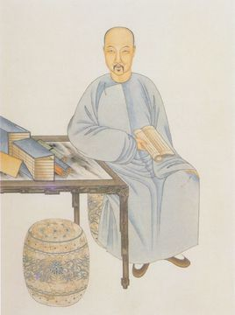
4.4.0纳兰性德
1.纳兰性德，字容若。
2.著有《饮水词》《通志堂集》
3.风格清新婉丽，不事雕饰，颇多伤感情调，接近南唐李煜。
选择☆☆
Notes:
康熙十三年（1674年），纳兰与两广总督卢兴祖之女卢氏成婚。康熙十六
纳兰性德
纳兰性德
年卢氏难产去世，纳兰的悼亡之音由此破空而起，成为《饮水词》中拔地而起的高峰，后人不能超越，连他自己也再难超越。 三十岁就死了

Slide 49
4.4.1纳兰性德《如梦令》【精读】
学习是一种信仰！ IN LEARING WE TRUST

Slide 50
4.4.1纳兰性德《如梦令》
4.4.1如梦令（万帐穹庐人醉）
《如梦令》
万帐穹庐人醉，星影摇摇欲坠，归梦隔狼河，又被河声搅碎。还睡、还睡，解道醒来无味。
1.如梦令：据词中“归梦隔狼河”之语，此词可能作于康熙二十一年（1682）三至四月随驾东出山海关祭祀长白山时。
2.解道：知道。
Notes:
译文：千万顶行军毡帐之中，将士们酣歌豪饮，酩酊大醉，满天繁星摇曳，那星空仿佛摇摇欲坠。狼河阻隔，回家的梦，被那河水滔滔之声搅的粉碎。闭上眼睛，让梦境延续吧，我知道，梦醒之时，更加百无聊赖。

Slide 51
4.4.1纳兰性德《如梦令》
4.4.1如梦令（万帐穹庐人醉）
《如梦令》
万帐穹庐人醉，星影摇摇欲坠，归梦隔狼河，又被河声搅碎。还睡、还睡，解道醒来无味。
1.这是一首塞外纪行抒怀之作。
2.着重写塞上风光，隐约流露出远赴边塞的孤寂无聊及思家之情。
简答
Notes:
译文：千万顶行军毡帐之中，将士们酣歌豪饮，酩酊大醉，满天繁星摇曳，那星空仿佛摇摇欲坠。狼河阻隔，回家的梦，被那河水滔滔之声搅的粉碎。闭上眼睛，让梦境延续吧，我知道，梦醒之时，更加百无聊赖。

Slide 52
4.4.1纳兰性德《如梦令》
4.4.1如梦令（万帐穹庐人醉）
艺术特色：
1.内容上，情景交融，既雄浑又悲壮。
景象与作者心境交织。如万帐穹庐的壮阔与人的独醉，狼河奔腾的喧闹与归梦的遥远等，都为“醒来无味”设下伏笔，写尽作者内心惆怅。
2.描写上，纯用白描，王国维评价“此中境界，可谓千古壮观”。
简答

Slide 53
真题练习
纳兰性德《如梦令》（万帐穹庐人醉）写的是（ ）
A:清秋伤别，帐饮无绪
B:塞上风光，远行思归
C:守边御敌，卫国保家
D:登临送别，警世伤时

Slide 54
真题练习
纳兰性德《如梦令》（万帐穹庐人醉）写的是（ ）
A:清秋伤别，帐饮无绪
B:塞上风光，远行思归
C:守边御敌，卫国保家
D:登临送别，警世伤时
答案：B
解析：《如梦令》（万帐穹庐人醉）是一首塞外纪行抒怀之作。着重写塞上风光，隐约流露出远赴边塞的孤寂无聊及思家之情。

Slide 55
真题练习
纳兰性德《如梦令》（万帐苍穹人醉）是一首（ ）
A:写景之作
B:塞外纪行抒怀之作
C:抒情之作
D:融情于景

Slide 56
真题练习
纳兰性德《如梦令》（万帐苍穹人醉）是一首（ ）
A:写景之作
B:塞外纪行抒怀之作
C:抒情之作
D:融情于景
答案：B
解析：《如梦令》（万帐苍穹人醉）是一首塞外纪行抒怀之作。着重写塞上风光，隐约流露出远赴边塞的孤寂无聊及思家之情。

Slide 57
4.4.2纳兰性德《金缕曲》【精读】
学习是一种信仰！ IN LEARING WE TRUST

Slide 58
4.4.2 纳兰性德《金缕曲》
4.4.2金缕曲（德也狂生耳）
顾贞观应纳兰明珠之聘，任其家庭教师。纳兰性德与其一见如故，遂成莫逆。
以直白的语言表达他不矜门第，
与顾贞观意气相投、相见恨晚的真挚友情，
同时也表达对才士贤人不幸遭际的同情与不平。
4.4.2 金缕曲（德也狂生耳）

Slide 59
4.4.2纳兰性德《金缕曲》
4.4.2金缕曲（德也狂生耳）
金缕曲 · 赠梁汾
德也狂生耳！偶然间、淄尘京国，乌衣门第。有酒惟浇赵州土，谁会成生此意？不信道、竟逢知己。青眼高歌俱未老，向樽前、拭尽英雄泪。君不见，月如水。
共君此夜须沉醉。且由他、娥眉谣诼，古今同忌。身世悠悠何足问，冷笑置之而已。寻思起、从头翻悔。一日心期千劫在，后身缘、恐结他生里。然诺重，君须记。
1.梁汾:顾贞观号。 2.德:作者名性德，这是自指。
3.乌衣门第:指高门贵族之家。
4.有酒两句:语出李贺《浩歌》，意为作者仰慕平原君的人品，并又有平原君那样礼贤下士、喜好交游的品格，但如此的性格又有谁能理解。
5.成生：作者原名成德，这是自指。
6.蛾眉谣诼：谓美女遭人妒忌，即谣言中伤之意。 屈原（离骚》：“众女嫉余之眉兮，谣诼谓余以善淫。”
7.心期：心许。千劫：极言时间之长。佛教谓天地一成一毁为一劫。
选择☆☆
选择☆☆
Notes:
顾贞观和纳兰性德故事 纳兰明珠的儿子
译文： 我原本也是个狂妄的小子，我在京城混迹于官场，这不过是因为出身于高贵门第和命运的偶然安排罢了。我真心仰慕平原君的广结贤士，希望能有赵国平原君那样招贤纳士的人来善待天下贤德才士，可是却没有谁会理解我的这片心意。万万没有想到，今天竟然遇到了您这位知己。今天，趁我们还不算老，擦去感伤的眼泪，纵酒高歌，把精神振作起来。
译文： 今天我们一定要开怀畅饮，一醉方休。从古到今，才干出众、品行端正的人遭受谣言中伤，这都是常有的事，姑且由他去吧。人生岁月悠悠，难免遭受点挫折苦恼，这些都没必要放在心上，思过之后冷笑一声放在一边就完事儿了。若总是耿耿于怀，那么从人生一开始就错了。今天我们一朝以心相许，成为知己，他日即使经历千万劫难，我们的友情也要依然长存。这后半生的缘分，恐怕要到来世也难以补足。这个诺言是很沉重的，您一定要牢牢记在心里。

Slide 60
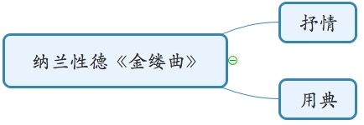
4.4.2 纳兰性德《金缕曲》
4.4.2金缕曲（德也狂生耳）

Slide 61
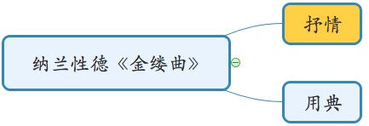
4.4.2 纳兰性德《金缕曲》
4.4.2金缕曲（德也狂生耳）
抒情风格上，明快酣畅。
上片真切自然地表明自己鄙视【 】，希望梁汾能以常人对待自己；
下片从【 】梁汾的坎坷遭遇着笔，【】朋友释怀。
不假雕饰，字字从肺腑流出，既情意深挚，又淋漓酣畅。
简答☆☆☆

Slide 62
4.4.2 纳兰性德《金缕曲》
4.4.2金缕曲（德也狂生耳）
抒情风格上，明快酣畅。
上片真切自然地表明自己鄙视荣华富贵，希望梁汾能以常人对待自己；
下片从同情梁汾的坎坷遭遇着笔，劝勉朋友释怀。
不假雕饰，字字从肺腑流出，既情意深挚，又淋漓酣畅。
简答☆☆☆

Slide 63
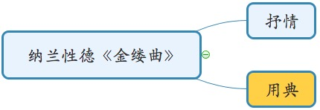
4.4.2 纳兰性德《金缕曲》
4.4.2金缕曲（德也狂生耳）
手法上，用典。
①不仅增加感情含量，表达复杂深厚的感情
②还使词具有一种特殊的韵味。
如：【 】的典故表明身份，十分妥帖；
【 】的典故表现他不顾门第，将顾贞观引为知己，也相当自然。
简答☆☆☆

Slide 64
4.4.2 纳兰性德《金缕曲》
4.4.2金缕曲（德也狂生耳）
手法上，用典。
①不仅增加感情含量，表达复杂深厚的感情
②还使词具有一种特殊的韵味。
如：乌衣巷的典故表明身份，十分妥帖；
平原君、阮籍的典故表现他不顾门第，将顾贞观引为知己，也相当自然。
简答☆☆☆

Slide 65
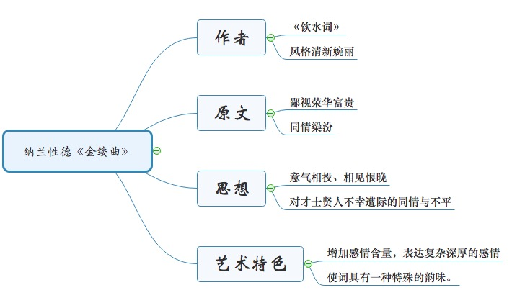
4.4.2金缕曲（德也狂生耳）

Slide 66
真题练习
纳兰性德《金缕曲•赠梁汾》“且由他、蛾眉谣琢”，所用典故出自（ ）
A:《离骚》
B:《左传》
C:《国语》
D:《论语》

Slide 67
真题练习
纳兰性德《金缕曲•赠梁汾》“且由他、蛾眉谣琢”，所用典故出自（ ）
A:《离骚》
B:《左传》
C:《国语》
D:《论语》
答案：A

Slide 68
真题练习
纳兰性德《金缕曲•赠梁汾》：“有酒惟浇赵州土，谁会成生此意。”此语出自
A:李白的诗句
B:杜甫的诗句
C:韩愈的诗句
D:李贺的诗句

Slide 69
真题练习
纳兰性德《金缕曲•赠梁汾》：“有酒惟浇赵州土，谁会成生此意。”此语出自
A:李白的诗句
B:杜甫的诗句
C:韩愈的诗句
D:李贺的诗句
答案：D

Slide 70
4.5蒲松龄《司文郎》【泛读】
学习是一种信仰！ IN LEARING WE TRUST

Slide 71
4.5.0蒲松龄《司文郎》
1.蒲松龄，世称聊斋先生。
2.他博采传闻，创作文言短篇小说集《聊斋志异》。
3.《聊斋志异》主要是借谈狐说鬼来讽刺社会现实。
选择☆☆

Slide 72
4.5蒲松龄《司文郎》【泛读】
学习是一种信仰！ IN LEARING WE TRUST

Slide 73
4.5.1 蒲松龄《司文郎》
山西平阳的王平子，到北京参加举人考试。在报国寺租房住下。有一个余杭县的考生也住在那里。王平子几经拜访，都被余给冷漠了，余非常狂妄自大。后来一位姓宋的青年来这里游玩。与余杭生起了口角。几经比试，宋生的文采都略胜一筹。王平子更加尊重宋生了，拿出许多文章请宋生指点，并以冰糖饺子招待他。余杭生的傲气也收敛了一些。有一天，余杭生把他的文章递给宋生，请他指点。宋生见文章已被人圈点过了，便不在意地看了看。未料当余杭生反问时，他却能一字不漏的背出，令余杭生坐立不安。考试后，宋生赞许王平子的文章，并拿给一个瞎和尚看。只见这和尚烧了文章，闻了一闻，便赞许这文章有造诣。说是用脾脏来品的，并且这文章可以考中。余杭生不相信，烧了大家的著作，没想和尚真的品了出来，并说是用心来品的。当他烧自己的文章时，和尚咳嗽不止，说：“莫再烧了，我勉强让胸膈把它承受了，再烧我便要作呕了！”余杭生很惭愧地走了。没想余杭生考上了，王平子却落榜了。和尚说这只是命运不同，让余杭生把所有考官的文章拿来，看看谁是他的阅卷老师。当闻到第六篇时，和尚忽然对着墙拼命呕吐，屁响如雷。气得余杭生大骂。王平子等着来年的乡试，宋生告诉他如果缺经费，就把报国寺后面埋的银子挖出来。王平子不贪，但他的仆人已经挖了出来，有八百两。细看银杯，居然是他祖上在这里留下的。王平子在宋生的帮助下学习更加刻苦。但还是从考场上被赶了出来。但宋生却哭得更厉害。才知宋生是一个游魂，青年不得志。幸好受到王平子的理解与帮助，现被阴间的孔圣人赏识，要做司文郎。还告诉王平子阴间对人的品行比文采看的更重要。王平子的修行不够，所以无法考上功名。只要加紧努力，就一定会有好结果。而对于余杭生这种小人，他也不知为何能考上功名。而他日请他的冰糖饺子，成了能使小孩智力增长的菌子。后来王平子终究考上了举人和进士，却没有为官。

Slide 74
4.5.1 蒲松龄《司文郎》
1.本文与《聊斋志异》中其他篇目一样，是托笔于幻象，借谈狐说鬼来讽刺社会现实
2.小说描述了三个举子的故事，通过他们有才者落第、无才者高中的离奇遭遇，
形象地揭露了考官的昏聩kuì与科举制度的种种弊端。
3.小说融入了作者自己的经历和情感体验。
（蒲松龄早年即以文名，但屡试不中，直到七十多岁才成贡生）

Slide 75
真题练习
下列作品中，选自《聊斋志异》的是
A:《制台见洋人》
B:《明湖边美人绝调》
C:《司文郎》
D:《马二先生游西湖》

Slide 76
真题练习
下列作品中，选自《聊斋志异》的是
A:《制台见洋人》
B:《明湖边美人绝调》
C:《司文郎》
D:《马二先生游西湖》
答案：C
解析：A项进自李宝嘉的《官场现形记》，B项选自 刘鄂的《老残游记》，D项进自吴敬梓的《儒林外史》。

Slide 77
真题练习
采用六朝志怪的浪漫虚幻与唐传奇的写实主义相结合的方法来塑造人物的作品是（ ）
A:《司文郎》
B:《马二先生游西湖》
C:《宝玉挨打》
D:《明湖边美人绝调》

Slide 78
真题练习
采用六朝志怪的浪漫虚幻与唐传奇的写实主义相结合的方法来塑造人物的作品是（ ）
A:《司文郎》
B:《马二先生游西湖》
C:《宝玉挨打》
D:《明湖边美人绝调》
答案：A
解析：蒲松龄的《司文郎》在塑造人物的手法上，采用六朝志怪的浪漫虚幻与唐传奇的写实主义相结合的方法，以现实生活为基础，又借助奇幻的想象，具有亦真亦幻的特点。

Slide 79
4.6洪昇
学习是一种信仰！ IN LEARING WE TRUST

Slide 80
4.6.0洪昇
1.洪昇,写作经历十年，三易其稿，上演后引起社会轰动。
2.代表作《长生殿》。 另有杂剧《四婵娟》。
3.洪昇与孔尚任并称“南洪北孔”。
选择☆☆

Slide 81
4.6洪昇
学习是一种信仰！ IN LEARING WE TRUST

Slide 82
4.6.1 洪昇《长生殿》
4.6.1长生殿（惊变）
（丑上）玉楼天半起笙歌，风送宫嫔笑语和。月殿影开闻夜漏，水晶帘卷近秋河。咱家高力士，奉万岁爷之命，着喒在御花园中，安排小宴。要与贵妃娘娘同来游赏，只得在此伺候。（生、旦乘辇，老旦、贴随后，二内侍引，行上）
【北中吕粉蝶儿】天淡云闲，列长空数行新雁。御园中秋色斓斑：柳添黄，蘋减绿，红莲脱瓣。一抹雕阑，喷清香桂花初绽。
（到介）（丑）请万岁爷娘娘下辇。（生、旦下辇介）（丑同内侍暗下）（生）妃子，朕与你散步一回者。（旦）陛下请。（生携旦手介）（旦）
【南泣颜回】携手向花间，暂把幽怀同散。凉生亭下，风荷映水翩翻。爱桐阴静悄，碧沉沉并绕回廊看。恋香巢秋燕依人，睡银塘鸳鸯蘸眼。

Slide 83
4.6.1 洪昇《长生殿》
4.6.1长生殿（惊变）
（生）高力士，将酒过来，朕与娘娘小饮数杯。（丑）宴已排在亭上，请万岁爷娘娘上宴。（旦作把盏，生止住介）妃子坐了。
【北石榴花】不劳你玉纤纤，高捧礼仪烦，子待借小饮对眉山。俺与你浅斟低唱互更番，三杯两盏，遣兴消闲。妃子，今日虽是小宴，倒也清雅。回避了御厨中，回避了御厨中，烹龙炰凤堆盘案，咿咿哑哑，乐声催趱。只几味脆生生，只几味脆生生蔬和果清肴馔，雅称你仙肌玉骨美人餐。
妃子，朕与你清游小饮，那些梨园旧曲，都不耐烦听他。记得那年在沉香亭上赏牡丹，召翰林李白草《清平调》三章，令李龟年度成新谱，其词甚佳。不知妃子还记得么？（旦）妾还记得。（生）妃子可为朕歌之，朕当亲倚玉笛以和。（旦）领旨。（老旦进玉笛，生吹介）（旦按板介）
【南泣颜回】花繁，秾艳想容颜。云想衣裳光璨，新妆谁似，可怜飞燕娇懒。名花国色，笑微微常得君王看。向春风解释春愁，沉香亭同倚阑干。

Slide 84
4.6.1 洪昇《长生殿》
4.6.1长生殿（惊变）
（生）妙哉，李白锦心，妃子绣口，真双绝矣。宫娥，取巨觞来，朕与妃子对饮。（老旦、贴送酒介）（生）
【北斗鹌鹑】畅好是喜孜孜驻拍停歌，喜孜孜驻拍停歌，笑吟吟传杯送盏。妃子干一杯，（作照干介）不须他絮烦烦射覆藏钩，闹纷纷弹丝弄板。（又作照杯介）妃子，再干一杯。（旦）妾不能饮了。（生）宫娥每，跪劝。（老旦、贴）领旨。（跪旦介）娘娘，请上这一杯。（旦勉饮介）（老旦、贴作连劝介）（生）我这里无语持觞仔细看，早子见花一朵上腮间。（旦作醉介）妾真醉矣。（生）一会价软咍咍柳亸花欹，软咍咍柳亸花欹，困腾腾莺娇燕懒。
妃子醉了，宫娥每，扶娘娘上辇进宫去者。（老旦、贴）领旨。（作扶旦起介）（旦作醉态呼介）万岁！老旦、贴扶旦行）（旦作醉态介）
【南扑灯蛾】态恹恹轻云软四肢，影濛濛空花乱双眼；娇怯怯柳腰扶难起，困沉沉强抬娇腕，软设设金莲倒褪，乱松松香肩亸云鬟，美甘甘思寻凤枕，步迟迟倩宫娥搀入绣帏间。

Slide 85
4.6.1 洪昇《长生殿》
4.6.1长生殿（惊变）
（老旦、贴扶旦下）（丑同内侍暗上）（内击鼓介）（生惊介）何处鼓声骤发？（副净急上）渔陽鼙鼓动地来，惊破霓裳羽衣曲。（问丑介）万岁爷在那里？（丑）在御花园内。（副净）军情紧急，不免径入。（进见介）陛下，不好了。安禄山起兵造反，杀过潼关，不日就到长安了。（生大惊介）守关将士何在？（副净）哥舒翰兵败，已降贼了。（生）
【北上小楼】呀，你道失机的哥舒翰，称兵的安禄山，赤紧的离了渔阳，陷了东京，破了潼关。唬得人胆战心摇，唬得人胆战心摇，肠慌腹热，魂飞魄散，早惊破月明花粲。
卿有何策，可退贼兵？（副净）当日臣曾再三启奏禄山必反，陛下不听，今日果应臣言。事起仓卒，怎生抵敌？不若权时幸蜀，以待天下勤王。（生）依卿所奏。快传旨，诸王百官，即时随驾幸蜀便了。（副净）领旨。（急下）（生）高力士，快些整备军马。传旨令右龙武将军陈元礼，统领羽林军士三千扈驾前行。（丑）领旨。（下）（内侍）请万岁爷回宫。（生转行叹介）唉，正尔欢娱，不想忽有此变，怎生是了也！

Slide 86
4.6.1 洪昇《长生殿》
4.6.1长生殿（惊变）
【南扑灯蛾】稳稳的宫庭宴安，扰扰的边廷造反。冬冬的鼙鼓喧，腾腾的烽火黫yān。的溜扑碌臣民儿逃散，黑漫漫乾坤覆翻，碜磕磕社稷摧残，碜磕磕社稷摧残。当不得萧萧飒飒西风送晚，黯黯的一轮落日冷长安。
（向内问介）宫娥每，杨娘娘可曾安寝？（老旦、贴内应介）已睡熟了。（生）不要惊他，且待明早五鼓同行。（泣介）天那，寡人不幸，遭此播迁，累他玉貌花容，驱驰道路。好不痛心也！
【南尾声】在深宫兀自娇慵惯，怎样支吾蜀道难！（哭介）我那妃子啊，愁杀你玉软花柔要将途路趱。
宫殿参差落照间，（卢纶）渔阳烽火照函关。（吴融）
遏云声绝悲风起，（胡曾）何处黄云是陇山。（武元衡）

Slide 87
4.6.1 洪昇《长生殿》
4.6.1长生殿（惊变）
1.《惊变》一出，是《长生殿》全剧剧情的一个重要转折点。
演唱时例分《小宴》、《惊变》两部分，气氛由轻松、欢快变为紧张、凄凉。
2.李隆基和杨玉环在《密誓》之后，爱情发展到高湖，正在忘情欢乐之际，“渔阳鼙鼓动地来”，李隆基吓得“魂飞魄散”，决定入蜀避乱。
3.前后两场情境骤然转换，演出时有强烈的舞台效果。
选择☆☆
Notes:
找到惊变的小视频

Slide 88
4.6.1 洪昇《长生殿》
4.6.1长生殿（惊变）
《长生殿》剧情
源于白居易《长恨歌》及陈鸿《长恨歌传》，
并参以白朴《梧桐雨》杂剧和有关的传说，加工提炼而成。
选择☆☆

Slide 89
4.6.1 洪昇《长生殿》
4.6.1长生殿（惊变）
【主题】：
选择☆☆
一是歌颂了唐明皇与杨贵妃的爱情；
二是揭露其荒淫享乐，祸国殃民。
《惊变》主要表现的是第二方面，有“乐极哀来，垂戒来世”的意思。
是全剧剧情的一个重要转折点。

Slide 90
4.6.1 洪昇《长生殿》
4.6.1长生殿（惊变）
长生殿词曲的特点 简答☆☆☆
1.融合唐诗与元曲的特点，优美有韵味。
如【北中吕粉儿】的曲词，将秋天的清爽与景物的优美，生动地表现出来。
2. 语言具有表现力。
其中的动词，“添”“减”“脱”等，简洁传神而出的境界，具有很强的表现力。
又如【南扑蛾戏】的曲词描摹杨贵妃的醉态也惟妙惟肖，十分生动传神。

Slide 91
真题练习
洪昇《长生殿》(惊变)一出中，出场的人物有（ ）
A:安禄山
B:高力士
C:杨国忠
D:李白
E:哥舒翰

Slide 92
真题练习
洪昇《长生殿》(惊变)一出中，出场的人物有（ ）
A:安禄山
B:高力士
C:杨国忠
D:李白
E:哥舒翰
答案：BC

Slide 93
真题练习
洪昇《长生殿》（惊变）依据了白居易的《长恨歌》“渔阳鼙鼓动地来，惊破霓裳羽衣曲”，并参考了（ ）
A:白朴《梧桐雨》第二折
B:关汉卿《窦娥冤》第二折
C:马致远《汉宫秋》
D:王实甫《西厢记》第二折

Slide 94
真题练习
洪昇《长生殿》（惊变）依据了白居易的《长恨歌》“渔阳鼙鼓动地来，惊破霓裳羽衣曲”，并参考了（ ）
A:白朴《梧桐雨》第二折
B:关汉卿《窦娥冤》第二折
C:马致远《汉宫秋》
D:王实甫《西厢记》第二折
答案：A

Slide 95
真题练习
《长生殿》（惊变）的内容是（ ）
A:安史叛军进攻长安
B:马嵬坡杨贵妃赐死
C:六军不发杀杨国忠
D:安史叛军包围唐明皇

Slide 96
真题练习
《长生殿》（惊变）的内容是（ ）
A:安史叛军进攻长安
B:马嵬坡杨贵妃赐死
C:六军不发杀杨国忠
D:安史叛军包围唐明皇
答案：A

Slide 97
4.7孔尚任
学习是一种信仰！ IN LEARING WE TRUST

Slide 98
4.7.0 孔尚任《桃花扇》
4.7.1桃花扇（余韵）
1.孔尚任，自称云亭山人。
2.以十年时间苦心经营《桃花扇》，三易其稿，上演后名动京城。与洪昇并称“南洪北孔”。
3.戏剧作品除《桃花扇》外，还有传奇《小忽雷》等。
选择☆☆

Slide 99
4.7.1孔尚任《桃花扇》（余韵）【精读】
4.7.1桃花扇（余韵）
李香君+侯方域
学习是一种信仰！ IN LEARING WE TRUST

Slide 100
4.7.1 孔尚任《桃花扇》
4.7.1桃花扇（余韵）
老赞礼【问苍天】
……椒作栋，桂为楣，唐修晋建；碧和金，丹间粉，画壁精奇。貌赫赫，气扬扬，福德名位；山之珍，海之宝，总掌无遗。……
草笠底，有一人，掀须长叹：贫者贫，富者富，造命奚为？我与尔，较生辰，同月同日；囊无钱，灶断火，不啻乞儿。六十岁，花甲周，桑榆暮矣；乱离人，太平犬，未有亨期。
……尔餐我看；谁为灵，谁为蠢，贵贱失宜。
……浊享富，清享名，或分两例；内才多，外财少，应不同规。 ……神有短，圣有亏，谁能足愿……

Slide 101
4.7.1 孔尚任《桃花扇》
4.7.1桃花扇（余韵）
老赞礼【问苍天】
……椒作栋，桂为楣，唐修晋建；碧和金，丹间粉，画壁精奇。貌赫赫，气扬扬，福德名位；山之珍，海之宝，总掌无遗。……
草笠底，有一人，掀须长叹：贫者贫，富者富，造命奚为？我与尔，较生辰，同月同日；囊无钱，灶断火，不啻乞儿。六十岁，花甲周，桑榆暮矣；乱离人，太平犬，未有亨期。
……尔餐我看；谁为灵，谁为蠢，贵贱失宜。
……浊享富，清享名，或分两例；内才多，外财少，应不同规。 ……神有短，圣有亏，谁能足愿……
☆描绘世态的丑恶，宣泄对现实的不满。

Slide 102
4.7.1 孔尚任《桃花扇》
4.7.1桃花扇（余韵）
柳敬亭【秣陵秋】
……中兴朝市繁华续，遗孽儿孙气焰张；只劝楼台追后主，不愁弓矢下残唐……
指马谁攻秦相诈，入林都畏阮生（阮大城）狂。
……琼花劫到雕栏损，玉树歌终画殿凉；
……全开锁钥淮扬泗，难整乾坤左史黄。
Notes:
阮大城的故事

Slide 103
4.7.1 孔尚任《桃花扇》
4.7.1桃花扇（余韵）
柳敬亭【秣陵秋】
……中兴朝市繁华续，遗孽儿孙气焰张；只劝楼台追后主，不愁弓矢下残唐……
指马谁攻秦相诈，入林都畏阮生（阮大城）狂。
……琼花劫到雕栏损，玉树歌终画殿凉；
……全开锁钥淮扬泗，难整乾坤左史黄。
☆南明王朝权奸误国，英雄抗敌却无力回天的悲剧。
Notes:
阮大城的故事

Slide 104
4.7.1 孔尚任《桃花扇》
4.7.1桃花扇（余韵）
苏昆生 【哀江南】
【北新水令】山松野草带花挑，猛抬头秣陵（南京）重到。残军留废垒，瘦马卧空壕；村郭萧条，城对着夕阳道。
【驻马听】野火频烧，护墓长楸多半焦。……枯枝败叶当阶罩……
【沈醉东风】……碎琉璃瓦片多，烂翡翠窗棂少……直入宫门一路蒿，住几个乞儿饿殍。
【折桂令】问秦淮旧日窗寮，破纸迎风，坏槛当潮，目断魂消。当年粉黛，何处笙箫。罢灯船端阳不闹，收酒旗重九无聊。白鸟飘飘，绿水滔滔，嫩黄花有些蝶飞，新红叶无个人瞧。
【沽美酒】……秋水长天人过少，冷清清的落照，剩一树柳弯腰。

Slide 105
4.7.1 孔尚任《桃花扇》
4.7.1桃花扇（余韵）
苏昆生 【哀江南】
【北新水令】山松野草带花挑，猛抬头秣陵（南京）重到。残军留废垒，瘦马卧空壕；村郭萧条，城对着夕阳道。
【驻马听】野火频烧，护墓长楸多半焦。……枯枝败叶当阶罩……
【沈醉东风】……碎琉璃瓦片多，烂翡翠窗棂少……直入宫门一路蒿，住几个乞儿饿殍。
【折桂令】问秦淮旧日窗寮，破纸迎风，坏槛当潮，目断魂消。当年粉黛，何处笙箫。罢灯船端阳不闹，收酒旗重九无聊。白鸟飘飘，绿水滔滔，嫩黄花有些蝶飞，新红叶无个人瞧。
【沽美酒】……秋水长天人过少，冷清清的落照，剩一树柳弯腰。
【离亭宴带歇指煞】俺曾见金陵玉殿莺啼晓，秦淮水榭花开早，谁知道容易冰消。眼看他起朱楼，眼看他宴宾客，眼看他楼塌了。这青苔碧瓦堆，俺曾睡风流觉，将五十年兴亡看饱。那乌衣巷不姓王，莫愁湖鬼夜哭，凤凰台栖枭鸟。残山梦最真，旧境丢难掉，不信这舆图换稿。诌一套哀江南，放悲声唱到老。

Slide 106
4.7.1 孔尚任《桃花扇》
4.7.1桃花扇（余韵）
苏昆生 【哀江南】
【北新水令】山松野草带花挑，猛抬头秣陵（南京）重到。残军留废垒，瘦马卧空壕；村郭萧条，城对着夕阳道。
【驻马听】野火频烧，护墓长楸多半焦。……枯枝败叶当阶罩……
【沈醉东风】……碎琉璃瓦片多，烂翡翠窗棂少……直入宫门一路蒿，住几个乞儿饿殍。
【折桂令】问秦淮旧日窗寮，破纸迎风，坏槛当潮，目断魂消。当年粉黛，何处笙箫。罢灯船端阳不闹，收酒旗重九无聊。白鸟飘飘，绿水滔滔，嫩黄花有些蝶飞，新红叶无个人瞧。
【沽美酒】……秋水长天人过少，冷清清的落照，剩一树柳弯腰。
【离亭宴带歇指煞】俺曾见金陵玉殿莺啼晓，秦淮水榭花开早，谁知道容易冰消。眼看他起朱楼，眼看他宴宾客，眼看他楼塌了。这青苔碧瓦堆，俺曾睡风流觉，将五十年兴亡看饱。那乌衣巷不姓王，莫愁湖鬼夜哭，凤凰台栖枭鸟。残山梦最真，旧境丢难掉，不信这舆图换稿。诌一套哀江南，放悲声唱到老。
☆苏昆生把重游南京时过壁垒、吊孝陵、过长桥、吊秦淮等所见所感吟成【哀江南】套曲。

Slide 107
4.7.1 孔尚任《桃花扇》
4.7.1桃花扇（余韵）
《余韵》的创作意图：
简答☆☆☆
Notes:
思想内容：
《桃花扇》以复社文人侯方域与秦淮名妓李香君的爱情故事为线索，展现南明小王朝由建立到覆灭的全过程。

Slide 108
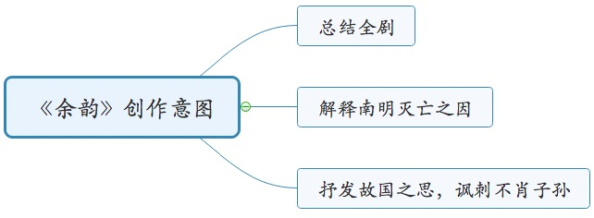
4.7.1 孔尚任《桃花扇》
4.7.1桃花扇（余韵）
《余韵》的创作意图：
简答☆☆☆
通过苏昆生、柳敬亭、老赞礼三人的唱词和对话，
对全剧的内容作了总结与提示，
揭示南明政权灭亡的内在原因，
抒发遗民的故国之思，并讽刺为新朝效力的“识时务俊杰”以及明朝开国元勋的不肖子孙。
体现出“借离合之情，写兴亡之感”的创作意图。
Notes:
思想内容：
《桃花扇》以复社文人侯方域与秦淮名妓李香君的爱情故事为线索，展现南明小王朝由建立到覆灭的全过程。

Slide 109
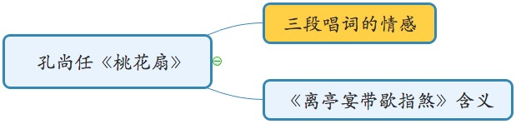
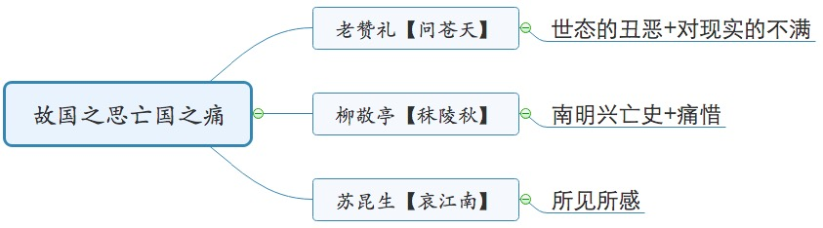
4.7.1 孔尚任《桃花扇》
4.7.1桃花扇（余韵）
“余韵”苏昆生、柳敬亭、老赞礼三人的
三段唱词所表达的思想感情:
简答☆☆☆
1.老赞礼所唱是【问苍天】，
2.柳敬亭所唱是【秣陵秋】，
3.苏昆生吟成【哀江南】套曲。
三人唱腔虽然风格迥异，但都表达了强烈的故国之思和亡国之痛，具有丰厚的历史意蕴。

Slide 110
4.7.1 孔尚任《桃花扇》
4.7.1桃花扇（余韵）
“余韵”苏昆生、柳敬亭、老赞礼三人的
三段唱词所表达的思想感情:
1.老赞礼所唱是【问苍天】，主要描绘了世态的丑恶，宣泄对现实的不满。
2.柳敬亭所唱是【秣陵秋】，回顾了南明王朝权奸误国，英雄抗敌却无力回天的悲剧，
浓缩了一部南明兴亡史，表达痛惜之情。
3.苏昆生把重游南京时过壁垒、吊孝陵、过长桥、吊秦淮等所见所感吟成【哀江南】套曲。
三人唱腔虽然风格迥异，但都表达了强烈的故国之思和亡国之痛，具有丰厚的历史意蕴。

Slide 111
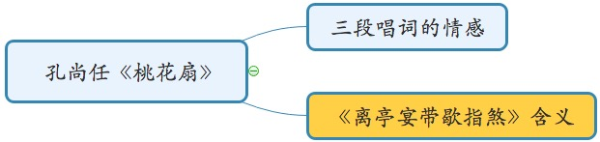
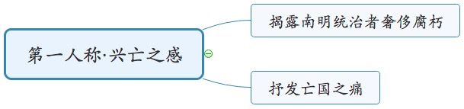
4.7.1 孔尚任《桃花扇》
4.7.1桃花扇（余韵）
【离亭宴带歇指煞】一曲丰富含义：
简答☆☆☆
总：
分：
总：

Slide 112
4.7.1 孔尚任《桃花扇》
4.7.1桃花扇（余韵）
【离亭宴带歇指煞】一曲丰富含义：
简答☆☆☆
总：是[哀江南]套曲中的一首，是《余韵》中最为有名的曲子。作者采用第一人称，总结历史，抒发感慨，体现出“写兴亡之感”的创作主旨。
分：
第一层用典型景物揭露南明统治者奢侈腐朽，感叹其兴衰转换之速。
第二层集中抒发亡国之痛。
总：可视为《余韵》一出的感情高潮，是全剧的点睛之处。

Slide 113
随堂演练
《桃花扇•余韵》琼花劫到雕栏损，玉树歌终画殿凉。”其中玉树是
A:人名
B:地名
C:曲名
D:剧名

Slide 114
随堂演练
《桃花扇•余韵》琼花劫到雕栏损，玉树歌终画殿凉。”其中玉树是
A:人名
B:地名
C:曲名
D:剧名
答案：C
解析：玉树为曲名，指的是陈后主所作《玉树后庭花》曲，后世称之为“亡国之音”。

Slide 115
随堂演练
《桃花扇》（余韵）中，唱南曲【秣陵秋】，抨击阮大铖误国的是（ ）
A:苏昆生
B:李龟年
C:柳遇春
D:柳敬亭

Slide 116
随堂演练
《桃花扇》（余韵）中，唱南曲【秣陵秋】，抨击阮大铖误国的是（ ）
A:苏昆生
B:李龟年
C:柳遇春
D:柳敬亭
答案：D
解析：《余韵》是《桃花扇》中最精彩的片段之一，情韵深厚，语言凝练，感伤气氛极其浓郁。主要写苏昆生、柳敬亭偶遇老赞礼，三人同在江边饮酒唱曲，通过唱词来感慨南明的兴亡。但三人的唱词又各有侧重：老赞礼所唱是[问苍天]，主要描绘了世态的丑恶，宣泄对现实的不满。柳敬亭所唱是[秣陵秋]，回顾了南明王朝权奸误国，英雄抗敌却无力回天的悲剧，浓缩了一部南明兴亡史，表达“临去秋波泪数行”的痛惜之情。苏昆生则把重游南京时过壁垒、吊孝陵、过长桥、吊秦淮等所见所感吟成[哀江南]套曲。三人唱腔虽然风格迥异，但都表达了强烈的故国之思和亡国之痛，具有丰厚的历史意蕴。

Slide 117
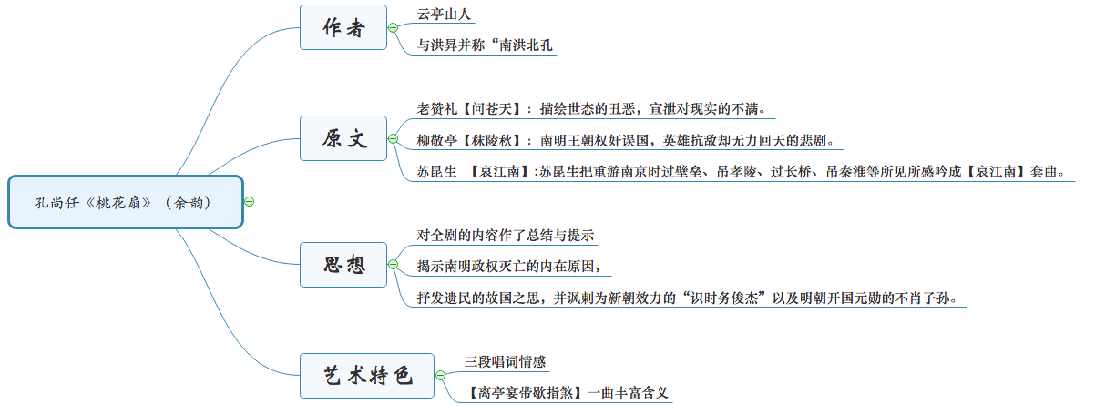

Slide 118
4.8方苞《狱中杂记》【精读】
学习是一种信仰！ IN LEARING WE TRUST

Slide 119
4.8.0方苞
1.方苞，晚年号望溪，清代“桐城派”散文的创始人，提倡写古文要重“义法”。
“义”=言之有物，要阐发封建伦理观念；
“法”=言之有序，要讲究文辞、章法。
2.著有《望溪文集》。
2. 与姚鼐、刘大櫆合称桐城三祖。
选择
Notes:
“义”=言之有物，要阐发封建伦理观念；
“法”=言之有序，要讲究文辞、章法。

Slide 120
09 方苞《狱中杂记》
4.8.1狱中杂记
原文节选
康熙五十一年三月，余在刑部狱，见死而由窦出者，日三四人。有洪洞令杜君者，作而言曰：“此疫作也。……矢溺皆闭其中，与饮食之气相薄。又，隆冬，贫者席地而卧，春气动，鲜不疫矣。……方夜中，生人与死者并踵顶而卧，无可旋避。此所以染者众也……余感焉……于是乎书。
【第一段描述狱中瘟疫流行，囚犯病死的情况和原因，揭露了清代监狱黑暗残酷的真相。】

Slide 121
09 方苞《狱中杂记》
4.8.1狱中杂记
原文节选
凡死刑狱上，行刑者先俟于门外，使其党入索财物，名曰“斯罗”。富者就其戚属，贫则面语之。其极刑，曰：“顺我，即先刺心；否则，四肢解尽，心犹不死。”其绞缢，曰：“顺我，始缢即气绝；否则，三缢加别械，然后得死。”惟大辟无可要，然犹质其首。用此，富者赂数十百金，贫亦罄衣装；绝无有者，则治之如所言。……
孟子曰：术不可不慎。信乎！……
【记录了胥吏敲诈勒索、虐待犯人的现象，揭露了其手段的狠毒和心地的险恶。】

Slide 122
09 方苞《狱中杂记》
4.8.1狱中杂记
原文节选
部中老胥……有某姓兄弟，以把持公仓，法应立决，狱具矣。胥某谓曰：“予我千金，吾生若。”叩其术，曰：“是无难，别具本章，狱辞无易，但取案末独身无亲戚者二人易汝名，俟封奏时潜易之而已。”其同事者曰：“是可欺死者，而不能欺主谳yàn者；倘复请之，吾辈无生理矣。”胥某笑曰：“复请之，吾辈无生理，而主谳者亦各罢去。彼不能以二人之命易其官，则吾辈终无死道也。”竟行之，案末二人立决。主者口呿qù舌挢jiǎo，终不敢诘。余在狱，犹见某姓，狱中人群指曰：“是以某某易其首者。”胥某一夕暴卒，人皆以为冥谪云。
【第三段：揭露胥吏在处理案件时潜易公文，出入人命，贪赃枉法，而上司明知内情，却因怕受牵累而不查不问。】

Slide 123
09 方苞《狱中杂记》
4.8.1狱中杂记
原文节选
……山阴李姓，以杀人系狱，每岁致数百金。康熙四十八年，以赦出，居数月，漠然无所事。其乡人有杀人者，因代承之。……五十一年，复援赦减等谪戍。叹曰：“吾不得复入此矣！”……时方冬停遣，李具状求在狱，候春发遣，至再三，不得所请，怅然而出。
【第四段：写胥吏与奸民勾结牟móu利。一些惯犯出狱后，甚至甘愿替人承担罪责入狱，以牟取厚礼。】

Slide 124
09 方苞《狱中杂记》
4.8.1狱中杂记
思想内容：
思想局限：作者认为这一切罪恶现象都是贪官污吏、暴卒奸民造成的，因而才有“术不可不慎”的感慨。

Slide 125
09 方苞《狱中杂记》
4.8.1狱中杂记
艺术特色：
体现了桐城派散文的一些特点。
Notes:
1、 此文纯是客观叙述描写，不轻易发表议论，
但作者的感情通过事件的叙述和人物的生动刻画自然而然地流露出来，
显得更为深沉、冷隽。

Slide 126
09 方苞《狱中杂记》
4.8.1狱中杂记
艺术特色：
体现了桐城派散文的一些特点。
①一是“言有序”，结构严密。
②语言朴实而雅洁，简练明畅，很能体现桐城派散文的风格与特色。
Notes:
1、 此文纯是客观叙述描写，不轻易发表议论，
但作者的感情通过事件的叙述和人物的生动刻画自然而然地流露出来，
显得更为深沉、冷隽。

Slide 127
09 方苞《狱中杂记》
4.8.1狱中杂记
艺术特色：
体现了桐城派散文的一些特点。
①一是“言有序”，结构严密。
时间上既写了康熙五十一年三月事，又写了康熙四十八年以前事；
既写了狱中牢房，又写了狱外缉捕、办案、行刑等，
但作者围绕清政府狱治腐败这一中心落笔，将这些错综复杂的事情安排得有条不紊，层次井然。
②语言朴实而雅洁，简练明畅，很能体现桐城派散文的风格与特色。
Notes:
1、 此文纯是客观叙述描写，不轻易发表议论，
但作者的感情通过事件的叙述和人物的生动刻画自然而然地流露出来，
显得更为深沉、冷隽。

Slide 128
4.9.1郑夑【泛读】
学习是一种信仰！ IN LEARING WE TRUST

Slide 129
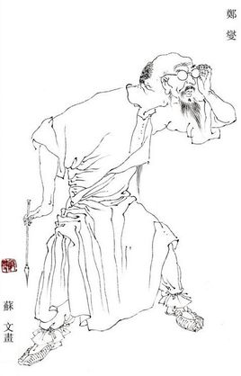
10 郑燮《《范县署中寄舍弟墨第四书》》
4.9.1范县署中寄舍弟墨第四书
1.郑燮 xiè，字克柔，为清代“扬州八怪”之一，
擅画兰、竹、石，精于书法，号“六分半书”。
2、又善诗文，主张为文当经世致用，直抒胸臆。
其诗受晚明公安派影响，朴实真率。
3、著有《郑板桥集》
Notes:
“六分半书”指的是清代郑燮（郑板桥）所创书法字体，世人亦称“板桥体”。他以隶书笔法形体掺入行楷，创出这种介于楷隶之间，而隶多于楷的字体。由于隶书又称“八分”，因此郑燮戏称自己所创的这非隶非楷的书体为“六分半书”。

Slide 130
4.9.1郑夑《范县署中寄舍弟墨第四书》【泛读】
4.9.1范县署中寄舍弟墨第四书
学习是一种信仰！ IN LEARING WE TRUST

Slide 131
10 郑燮《范县署中寄舍弟墨第四书》
4.9.1范县署中寄舍弟墨第四书
原文节选：
天地间第一等人，只有农夫，而士为四民之末。农夫上者种地百亩，其次七八十亩，其次五六十亩，皆苦其身，勤其力，耕种收获，以养天下之人。使天下无农夫，举世皆饿死矣。我辈读书人，入则孝，出则弟，守先待后，得志泽加于民，不得志修身见于世，所以又高于农夫一等。今则不然，一捧书本，便想中举、中进士、作官，如何攫取金钱、造大房屋、置多产田。起手便走错了路头，后来越做越坏，总没有个好结果。其不能发达者，乡里作恶，小头锐面，更不可当。夫束修自好者，岂无其人；经济自期，抗怀千古者，亦所在多有。而好人为坏人所累，遂令我辈开不得口；一开口，人便笑曰：“汝辈书生，总是会说，他日居官，便不如此说了。”所以忍气吞声，只得捱人笑骂。工人制器利用，贾人搬有运无，皆有便民之处。而士独于民大不便，无怪乎居四民之末也！且求居四民之末，而亦不可得也！

Slide 132
10 郑燮《范县署中寄舍弟墨第四书》
4.9.1范县署中寄舍弟墨第四书
原文节选：
愚兄平生最重农夫，新招佃地人，必须待之以礼。彼称我为主人，我称彼为客户，主客原是对待之义，我何贵而彼何贱乎？要体貌他，要怜悯他；有所借贷，要周全他；不能偿还，要宽让他。尝笑唐人七夕诗，咏牛郎织女，皆作会别可怜之语，殊失命名本旨。织女，衣之源也，牵牛，食之本也，在天星为最贵；天顾重之，而人反不重乎！其务本勤民，呈象昭昭可鉴矣。吾邑妇人，不能织绸织布，然而主中馈，习针线，犹不失为勤谨。近日颇有听鼓儿词，以斗叶为戏者，风俗荡轶，亟宜戒之。
【第二段：论述作者认为农民是“天地间第一等人”，而读书人为四民之末的主张。并谆谆告诫家人要体貌农民，怜悯农民，要重视农事。】
Notes:
后面一段不重要 便省掉了

Slide 133

10 郑燮《范县署中寄舍弟墨第四书》
4.9.1范县署中寄舍弟墨第四书
思想内容：
选自《郑板桥集家书》，是郑燮在乾隆九年任山东范县知县时所写的一封家书。
一反“万般皆下品，惟有读书高”传统观念，
提出“天地间第一等人，只有农夫，而士为四民之末”的新观点，
体现出对农民的尊重和同情。

Slide 134
10 郑燮《范县署中寄舍弟墨第四书》
4.9.1范县署中寄舍弟墨第四书
艺术特色：
1、写法上，别开生面，把儒家思想中比较合理的部分亲身实行，教育子弟。
在叙家常中提出观点，论证观点，既亲切感人，又说理充分，十分自由。
2、语言上，浅近贴切，带有口语成分；
叙事、议论不加雕饰，平易自然，清新流畅。

